Slide 1
Venv를 통한 가상 환경

Slide 2
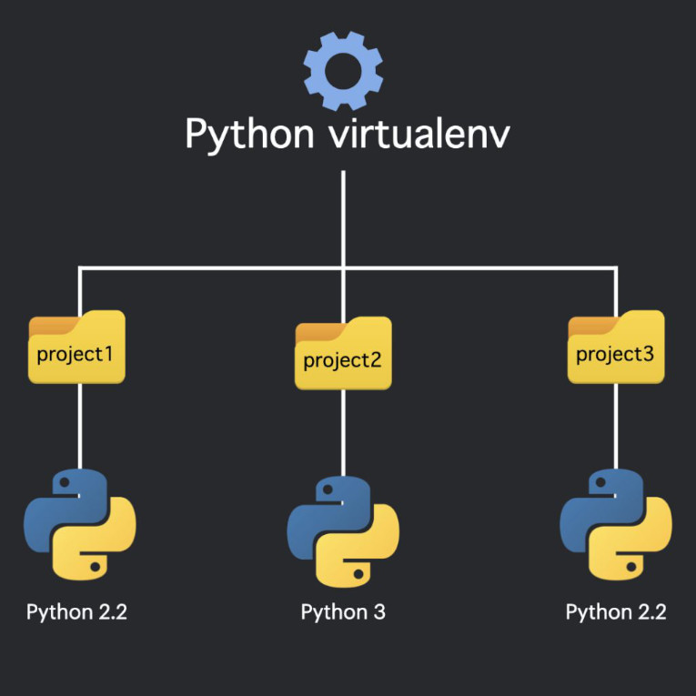
Virtual Environment (venv)
하나의 PC에서 프로젝트 별로 독립된 Python 실행 환경을 사용하기 위한 가상 환경 모듈
Python 3.3 부터 내장되어 별도의 설치 없이 사용 가능

Slide 3
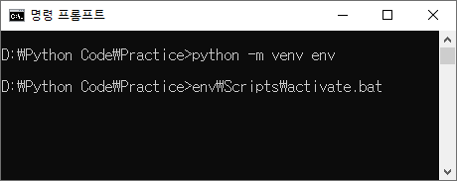
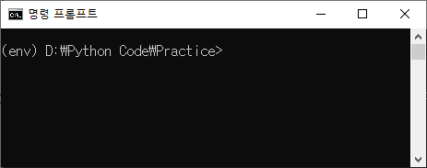
Python 가상환경 생성 / 활성화
CMD에서 프로젝트 폴더 경로로 이동
python –m venv 폴더명
폴더명\Scripts\activate.bat
비활성화 시에는 deactivate

Slide 4
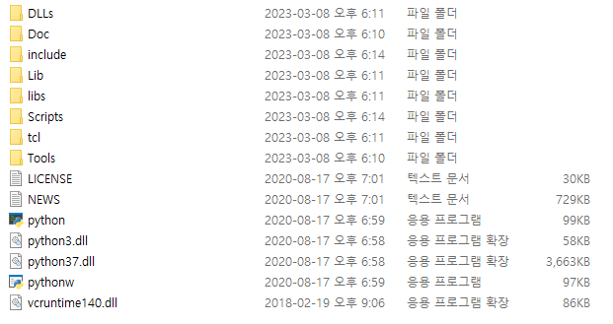
다른 버전의 Python 가상환경 생성하기
원하는 버전의 Python이 위치한 폴더 내 python.exe 경로 복사
설치 시 기본 경로 :
C:\Users\user\AppData\Local\Programs\Python\Python(버전)\python

Slide 5
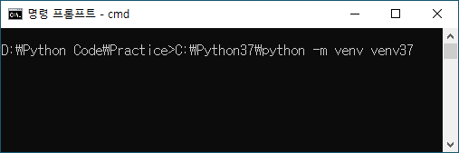
다른 버전의 Python 가상환경 생성하기
CMD에서 프로젝트 폴더 경로로 이동
(복사한 python 경로) –m venv 폴더명

Slide 6
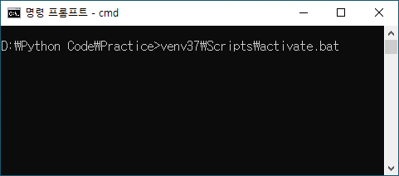
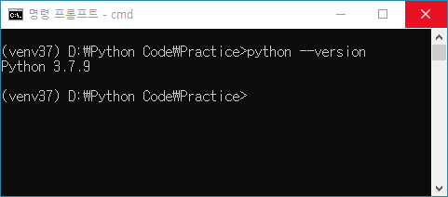
생성한 가상환경 버전 확인하기
가상환경 활성화
python --version

Slide 7
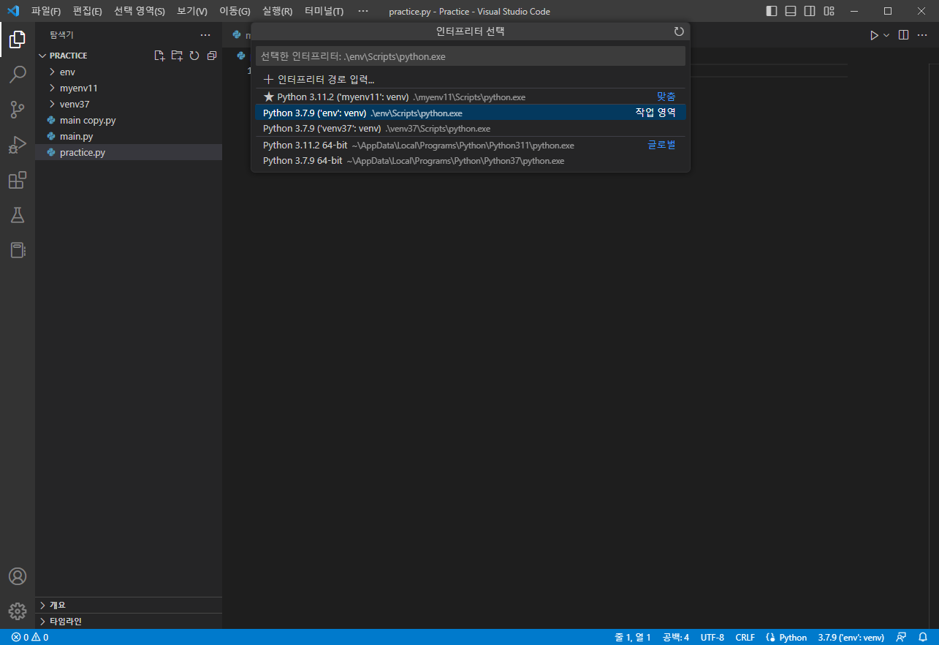
VS Code 상에서 가상 환경 활성화하기
작업할 폴더 열기
우측 하단 python 버전이 적힌 버튼 클릭
생성한 가상 환경 경로가 적힌 Python 버전 선택

Slide 8
미디어융합디자인공학 권재휘 kegedokoota@naver.com

